Slide 1
Бюджет для граждан к утвержденному решению Думы Янтальского городского поселения от 26.12.2018 № 68 «О бюджете Янтальского муниципального образования на 2019 год и плановый период 2020-2021 годов»

Slide 2
Что такое бюджет? Какие бывают бюджеты?
Со старонормандского bougette – это сумка, кошелек.
Бюджет – это план доходов и расходов на определенный период
Консолидированный бюджет Усть-Кутского муниципального образования
1
Звёзднинское ГП
2
Бюджет муниципального района
1
Бюджеты поселений
7
Усть-Кутское ГП
3
Янтальское ГП
Верхнемарковское СП
Нийское СП
Подымахинское СП
Ручейское СП
4
5
6
7

Slide 3
Бюджетная система Российской Федерации
(без «двойного счета» межбюджетных трансфертов)
Бюджетная система Российской Федерации или «бюджет расширенного правительства» (аналитическая категория)
Консолидированный бюджет Российской Федерации
Бюджеты государственных внебюджетных фондов
=
+
Федеральный бюджет
Государственные внебюджетные фонды Российской Федерации
Территориальные фонды обязательного медицинского страхования
Консолидированные бюджеты субъектов Российской Федерации
Бюджеты субъектов Российской Федерации
(региональные бюджеты)
Консолидированные бюджеты муниципальных районов
Бюджеты городских округов
Бюджеты районов
Бюджеты поселений

Slide 4
Бюджетный процесс – ежегодное формирование и исполнение бюджета
Утверждение бюджета очередного года
(органы местного самоуправления) - принятие Решения Думы Янтальского городского поселения о бюджете на очередной финансовый год и плановый период
Исполнение бюджета в текущем году
(органы местного самоуправления: администрация, финансовые органы) - получение доходов бюджета и распределение бюджетных средств в соответствии с решением о бюджете
Формирование отчета об исполнении бюджета предыдущего года
(органы местного самоуправления)
Утверждение отчета об исполнении бюджета
предыдущего года
(законодательные, представительные органы местного самоуправления) - принятие решения об исполнении бюджета Янтальского муниципального образования
за отчетный финансовый период
Составление проекта бюджета очередного года
(органы местного самоуправления)
Рассмотрение проекта бюджета очередного года
(законодательные , представительные органы местного самоуправления) - подготовка экономического обоснования
доходов и расходов бюджета Янтальского муниципального образования

Slide 5
Основные характеристики бюджета Янтальского муниципального образования Решение Думы Янтальского городского поселения от 26.12.2018 №68 «О бюджете Янтальского муниципального образования на 2019 и плановый период 2020 и 2021 годов»
 | 2019 год утверждено | 2020 год | 2021 год
1. Доходы, всего | 14 866,9 | 15 144,7 | 15 735
из них:
Налоговые и неналоговые доходы | 6 770,5 | 6 952,5 | 7 131,6
Безвозмездные поступления | 8 096,4 | 8 192,2 | 8 603,4
2. Расходы, всего | 15 374,7 | 15 492,4 | 16 091,6
3. Дефицит (-), профицит (+) | -507,8 | -347,6 | -356,6

Slide 6
Налоговые и неналоговые доходы бюджета Янтальского муниципального образования (тыс. рублей)
Наименование | 2019 утверждено | 2020 утверждено | 2021 утверждено
Налоговые и неналоговые доходы | 6 770,5 | 6 952,5 | 7 131,6
налог на доходы физических лиц | 4 125,0 | 4 290,0 | 4 462,0
Доходы от уплаты акцизов | 862,1 | 872,2 | 872,2
Налог на имущество физических лиц | 359,0 | 360,0 | 361,0
Земельный налог | 798,2 | 802,0 | 806,0
госпошлина | 3,2 | 3,3 | 3,4
Доходы от сдачи в аренду имущества, составляющего казну городских поселений | 499,0 | 499,0 | 499,0
Прочие доходы от оказания платных услуг | 120,0 | 121,0 | 122,0
денежные взыскания (штрафы) | 4,0 | 5,0 | 6,0

Slide 7
Структура налоговых и неналоговых доходов бюджета Янтальского муниципального образования в 2019 году

Slide 8
Динамика расходов бюджета Янтальского муниципального образования на 2019 год и плановый период 2020-2021 гг

Slide 9
Расходы бюджета Янтальского муниципального образования по разделам (функциям) (тыс. рублей)
Наименование разделов | Утверждено 2019 | Утверждено 2020 | Утверждено 2021
Всего | 15 371,6 | 15 116,5 | 15 309,0
Общегосударственные вопросы | 6 601,5 | 6 837,3 | 7 192,1
Национальная оборона | 345,5 | 363,6 | 345,5
Национальная безопасность и правоохранительная деятельность | 373,0 | 373,0 | 373,0
Национальная экономика | 954,6 | 964,7 | 964,7
Жилищно-коммунальное хозяйство | 627,9 | 411,5 | 420,5
Образование | 5,0 | 1,0 | 1,0
Культура, кинематография | 6 349,5 | 6 047,7 | 5 894,5
Социальная политика | 112,7 | 112,7 | 112,7
Обслуживание муниципального долга | 5,0 | 5,0 | 5,0
Условно утвержденные расходы | 375,9 | 782,6

Slide 10
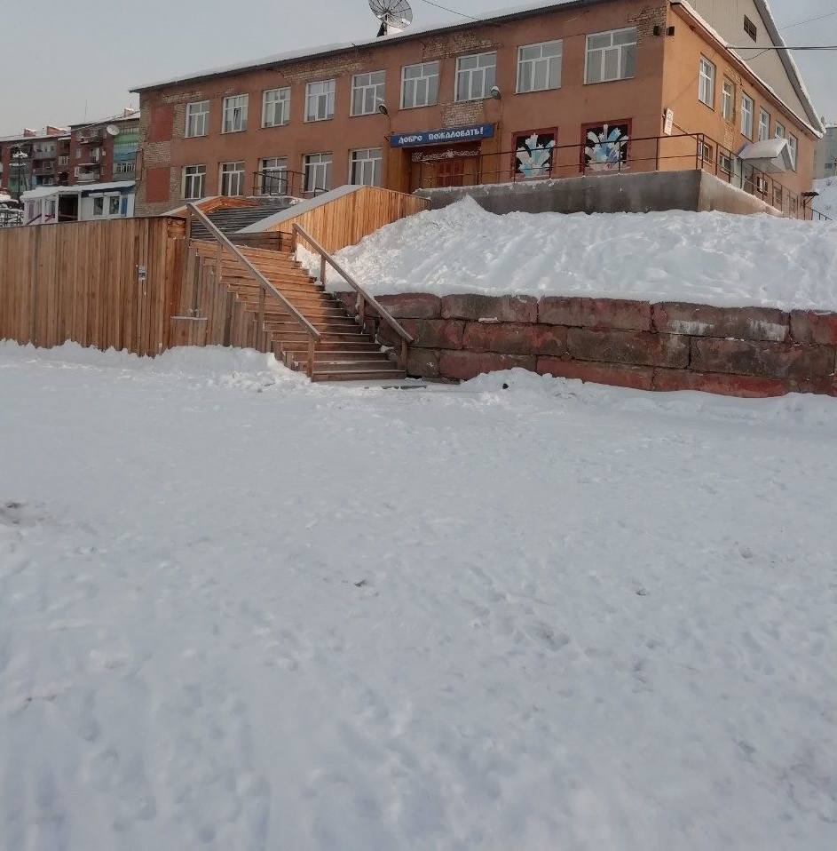
Динамика расходов бюджета Янтальского муниципального образования на культуру на 2019 год и плановый период 2020-2021 гг

Slide 11
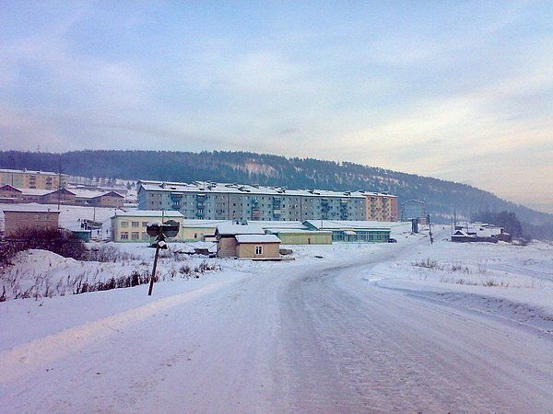
Динамика расходов бюджета Янтальского муниципального образования на дорожное хозяйство тыс.рублей

Slide 12
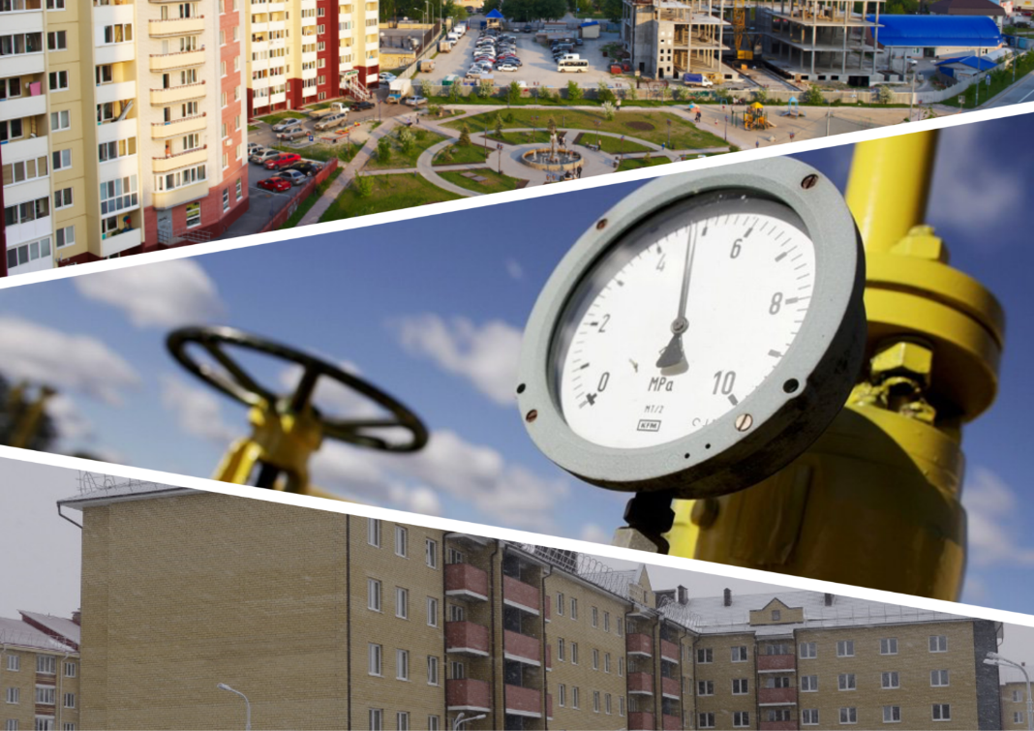
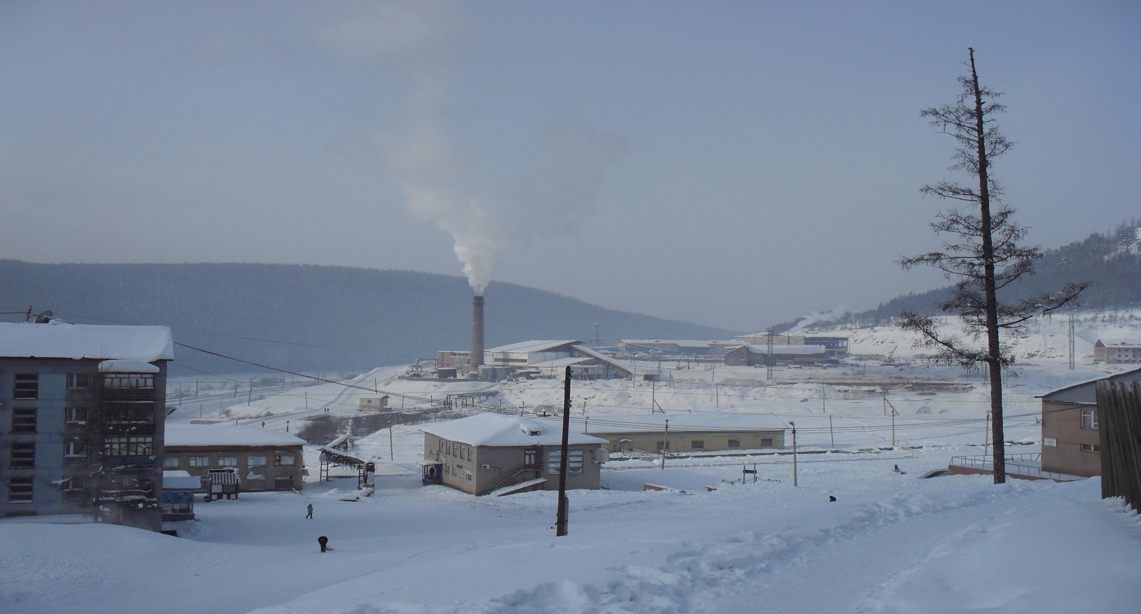
Динамика расходов бюджета Янтальского муниципального образования на жилищно-коммунальное хозяйство тыс.рублей

Slide 13
Финансовая помощь из бюджетов других уровней Янтальскому муниципальному образованию тыс.рублей

Slide 14
ЧТО ТАКОЕ МУНИЦИПАЛЬНАЯ ПРОГРАММА?
Муниципальная программа – это документ, определяющий комплекс мероприятий (взаимоувязанных по задачам, срокам осуществления и ресурсам) и механизмов их реализации.
Муниципальная программа объединяет все финансовые и иные ресурсы, планируемые на достижение определенной стратегической цели социально-экономического развития муниципального образования.
Муниципальная программа разрабатывается на срок 6 лет и более.
Муниципальная программа утверждается постановлением администрации Янтальского муниципального образования.
В 2019-2021 годах в Янтальском муниципальном образовании будет осуществляться финансирование 5 муниципальных программ.

Slide 15
Утвержденные муниципальные программы на 2019 год и плановый период 2020-2021 гг
Муниципальная программа «Обеспечение пожарной безопасности на территории Янтальского муниципального образования на 2018-2020 годы»
Муниципальная программа «Энергосбережение и повышение энергетической эффективности в Янтальском муниципальном образовании на 2016-2020гг»
Муниципальная программа «Развитие транспортной инфраструктуры на территории Янтальского городского поселения на 2018-2030гг.»
Муниципальная программа «Ликвидация несанкционированного размещения бытовых отходов, организация санитарной очистки, сбора и вывоза твердых отходов на территории Янтальского муниципального образования на 2018-2020годы»
Муниципальная программа «Формирование современной городской среды на территории Янтальского муниципального образования на 2018-2022гг.»

Slide 16
Динамика программных расходов бюджета Янтальского муниципального образования на 2019год и плановый период 2020-2021 гг

Slide 17
Уважаемые жители Янтальского городского поселения!
Мы представили Вашему вниманию «Бюджет для граждан», который познакомит Вас с утвержденным бюджетом Янтальского муниципального образования на 2019 год и плановый период 2020 и 2021 годов.
В котором отражены основные параметры бюджета Янтальского муниципального образования на 2019 год и на плановый период 2020 и 2021 годов.
Бюджет - сложный по структуре и емкий по количеству содержащейся в нем информации документ, изобилующий специальной терминологией. При разработке брошюры мы старались в интересном и удобном формате изложить его содержание.
Мы благодарны всем, кто проявляет интерес к жизни поселения и все поступившие к нам рекомендации будут учтены в дальнейшей работе.
С уважением Глава Янтальского муниципального образования
Марина Бобровских

Slide 18
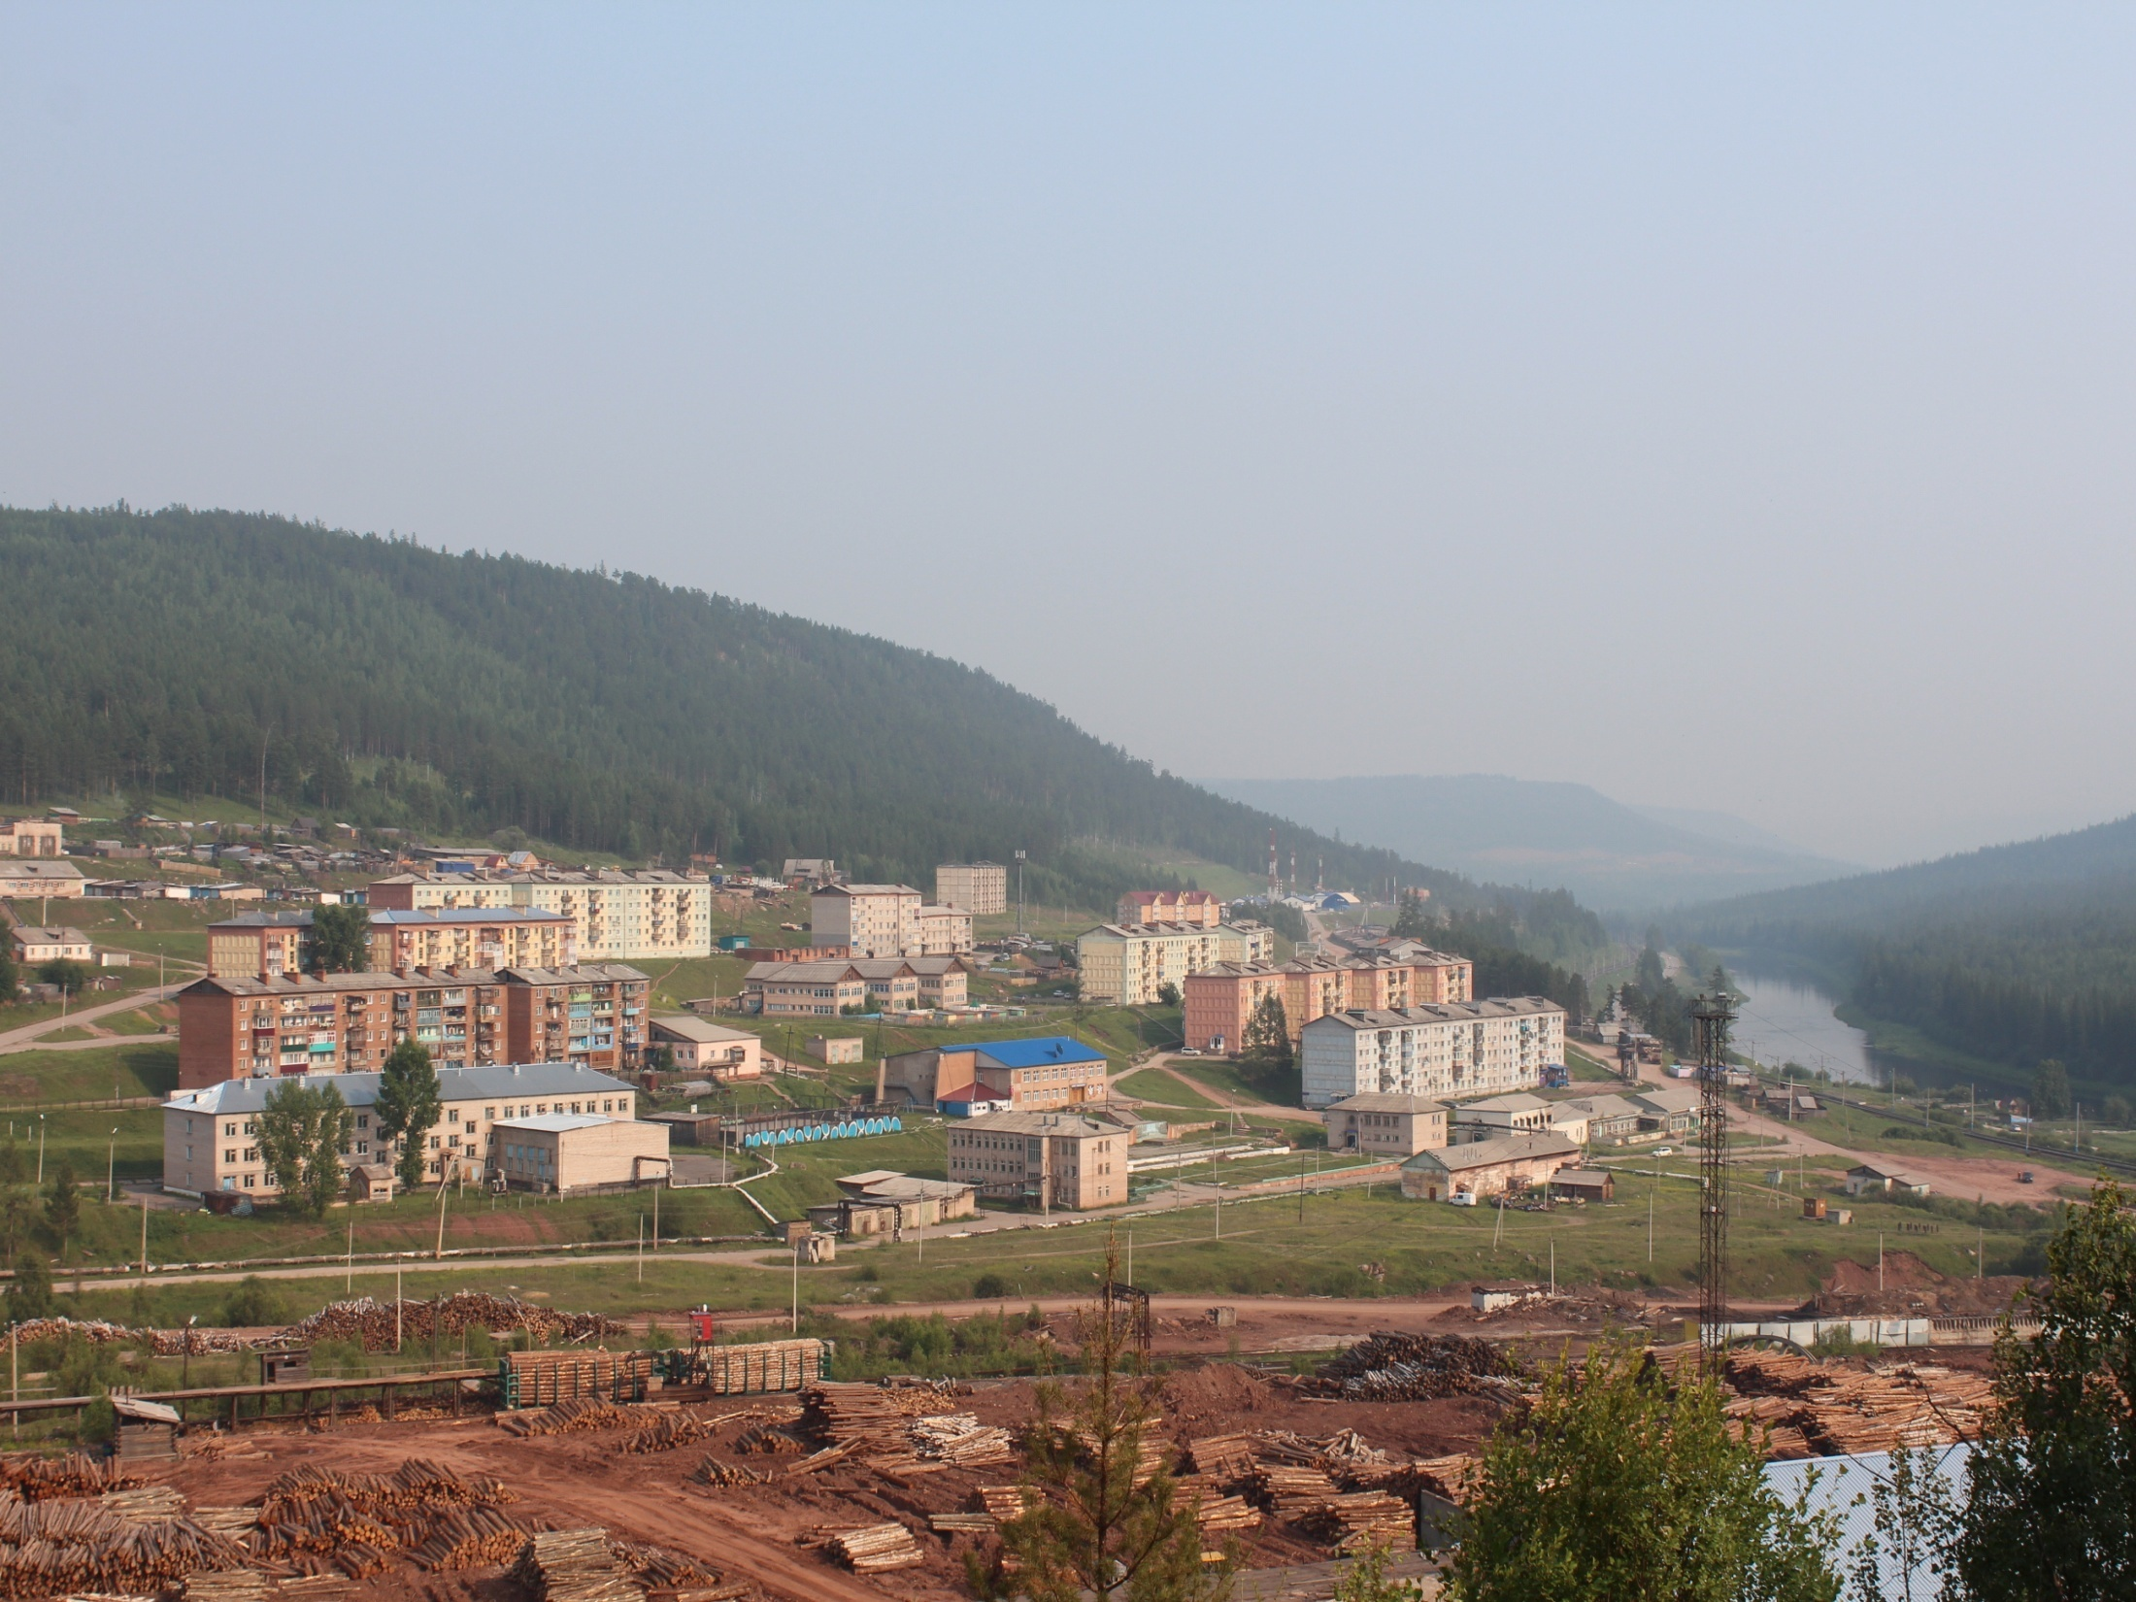
«Бюджет для граждан» нацелен на получение обратной связи от граждан. Уважаемые жители Янтальского муниципального образования! Мы надеемся, что представленная информация оказалась полезной и помогла составить достоверное мнение об утверждении Решения Думы Янтальского городского поселения о бюджете Янтальского муниципального образования на 2019 год и плановый период 2020-2021 годов.
В случае возникновения вопросов Вы можете обратиться в Администрацию Янтальского городского поселения:
666765, Иркутская область, Усть-Кутский район, п.Янталь, ул. Еловая, 13
тел.8(39565)66-2-78,66-1-00
САЙТ: E-mail:admyantal@mail.ru

